Slide 1


IHC Acolhe
Trabalho Interdisciplinar

Slide 2
Benchmark
PESQUISA (Discovery)

Slide 3
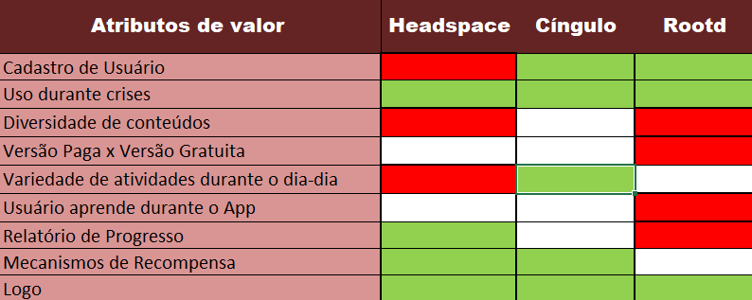
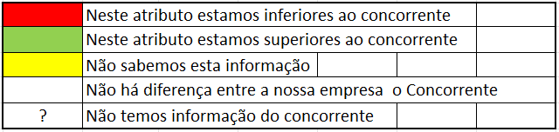
Legenda

Slide 4
Desk Research
PESQUISA (Discovery)

Slide 5
Desk Research
Concorrentes e Feedback dos usuários
Calm
Também muito focado em meditação;
Tem conteúdos premium;
“Simplesmente não tem como desbloquear as meditações. A aba da assinatura para pagar a versão premium está com erro. Fica aparecendo o valor 0 e fica em loop. Será que algum dia vão corrigir? Só serve para ficar ouvindo musiquinha. Nem quem quer pagar consegue usar”;
“Péssimo. Você baixa um aplicativo para te ajudar na meditação e sai mais estressada do que quando entrou. Tudo bloqueado e não sai da tela de assinatura mesmo clicando em continuar”;
“Não consigo desbloquear o Premium de jeito nenhum. Não passa para a página de assinatura. Você pede para continuar e ele volta para a mesma página”.
Sanvello
“App ótimo para a prática de mindfulness, com caminhos, meditações e inspirações para viver diariamente. Tem me ajudado muito em complemento com a terapia (o acompanhamento profissional é indispensável, essencial!!). Todo em inglês, então é preciso dominar o idioma.”;
“Intuitivo, interface amigável, ferramentas e orientações que fazem a diferença. Além de muito méritos tem a participação em pesquisa, construção e narração do John Green que sofre de Ansiedade há anos e é prova viva de que é possível conviver e melhorar.”.
Headspace
Bem focado em meditação - Grátis por 14 dias;
“Usei o headspace por muito tempo para ter uma rotina matinal de meditação e pelos sleepcasts. No último ano, a interface do app foi ficando péssima. É muito difícil encontrar qualquer coisa. Tem muitas notificações e muitos pop-ups na tela. Deveria ser um app para meditação, mas a nova interface causa estresse. Não irei renovar minha assinatura”;
“O aplicativo tem demonstrado muitos erros. Está travando com alta frequência e as vezes não computa a meditação feita. Quando clicamos na Meditação, ela inicia automaticamente, sem nos dar a opção de apenas ver mais a respeito da meditação ou em qual sessão estamos. As meditações em si são boas, mas a funcionalidade do APP está ruim e cada vez piora. Precisam melhorar a Navegação do Usuário, precisa ter mais fruição. Realmente um APP ruim, mas as meditações são boas e ajudam.”
“O aplicativo é bem-feito, mas é muito difícil dizer a qualidade do conteúdo já que não existe nada gratuito. É necessário iniciar o teste "gratuito" para ter acesso a tudo. Ou seja, tem que comprar a assinatura.”

Slide 6
Desk Research
1. Público-Alvo
2. Conteúdos
3. Psicólogos
Aqueles em busca de um emprego, mulheres, jovens têm os piores índices de bem-estar no Brasil;
Adultos Jovens e Adolescentes;
Profissionais Ocupados;
Pessoas que Buscam Melhor Qualidade de Vida
Estudantes Universitários.
Sites de Organizações de Saúde Mental;
Aplicativos de Saúde Mental;
Redes Sociais;
Podcasts;
Terapeutas e Psicólogos.
Aproximadamente 450.000 psicólogos;

Slide 7
Desk Research
Clínicas
Atendimento
Entre as clínicas e hospitais analisados, 37% atendem de 101 a 500 pacientes por mês. Em seguida, apenas 18% dos negócios recebem mensalmente 100 pacientes ou menos.
Um dado interessante é que 7% dos respondentes não tinham essa informação, o que pode indicar uma falta de controle da base de clientes. Esse problema costuma acontecer por alguns motivos:
Ausência de um sistema adequado: uma boa agenda online facilita a gestão dos pacientes e exibe relatórios fáceis em tempo real;
Descentralização das informações: se cada especialista utilizar um processo de agendamento diferente, sem integração de dados, o controle geral torna-se impossível;
Sobrecarga das equipes de gestão e/ou recepção: quando a análise do cenário atual não faz parte da rotina, não é identificado as melhorias adequadas;
Pouca ou nenhuma consciência do problema: é preciso entender que a falta de controle dos pacientes é maléfica para o negócio para só então promover uma mudança.
Planos de saúde são aceitos, em níveis diferentes, por 78% dos centros médicos participantes da pesquisa, sendo que a maior parte das instituições (29%) oferece todas as suas consultas ou serviços via convênio.
Metas das clínicas
Os participantes da pesquisa foram orientados a apontar as 3 metas ou prioridades, entre as 10 sugeridas, que serão mais relevantes em 2023.
A opção campeã de respostas foi "adquirir pacientes novos”, escolhida por 63% das pessoas.
Marcar Consulta
Nossos números mostram que a forma mais comum de marcar uma visita nas clínicas e hospitais brasileiros ainda é o tradicional telefone, adotado por 90% dos entrevistados.
Logo em seguida, também com bastante representatividade, aparece o WhatsApp (79%) – o aplicativo mais usado pelos brasileiros e que é acessado diariamente por 88% dos seus usuários, de acordo com a Opinion Box.
Marketing das clínicas
De acordo com um levantamento feito pela “We Are Social” em abril deste ano, o Brasil é o segundo país com maior aumento no acesso a redes sociais no mundo desde o início da pandemia. Entre os internautas de 16 a 64 anos entrevistados, 58% afirmaram passar mais tempo em mídias como Instagram, Facebook ou WhatsApp do que antes das medidas de isolamento.
Ele segue dizendo que, ainda que as partes estratégicas e operacionais sejam terceirizadas, o profissional de saúde não deve deixar de se envolver na produção do conteúdo de alguma forma.
Persona e Público-alvo
A segmentação correta das campanhas de marketing digital é um dos principais fatores que garantem assertividade.
Por isso, é fundamental conhecer seu paciente a fundo, considerando informações que vão muito além de idade, sexo e endereço e buscando dados como: estilo de vida, objetivos pessoais, hobbies, aspectos profissionais, consumo de mídias etc.
“É um erro querer estar em todas as redes sociais, você tem que estar onde seus pacientes estão e onde você consegue investir tempo e energia. Não adianta ter um perfil se você não consegue atualizá-lo”

Slide 8
Desk Research
Modelos de Negócio e Mercado
De apps normalmente é premium
Expansão da Telemedicina em Saúde Mental: A telemedicina tem ganhado destaque na prestação de serviços de saúde mental. Especialmente durante a pandemia de COVID-19, muitos psicólogos e psiquiatras passaram a oferecer consultas online para atender a crescente demanda.
Acesso a Profissionais de Saúde Mental: O acesso a profissionais de saúde mental ainda é um desafio em muitas áreas do Brasil, especialmente em regiões remotas e em comunidades de baixa renda. Isso tem levado ao crescimento de aplicativos e serviços online que conectam pacientes a psicólogos e psiquiatras.

Slide 9
Matriz CSD (Certezas Suposições e Dúvidas)
PESQUISA (Discovery)

Slide 10
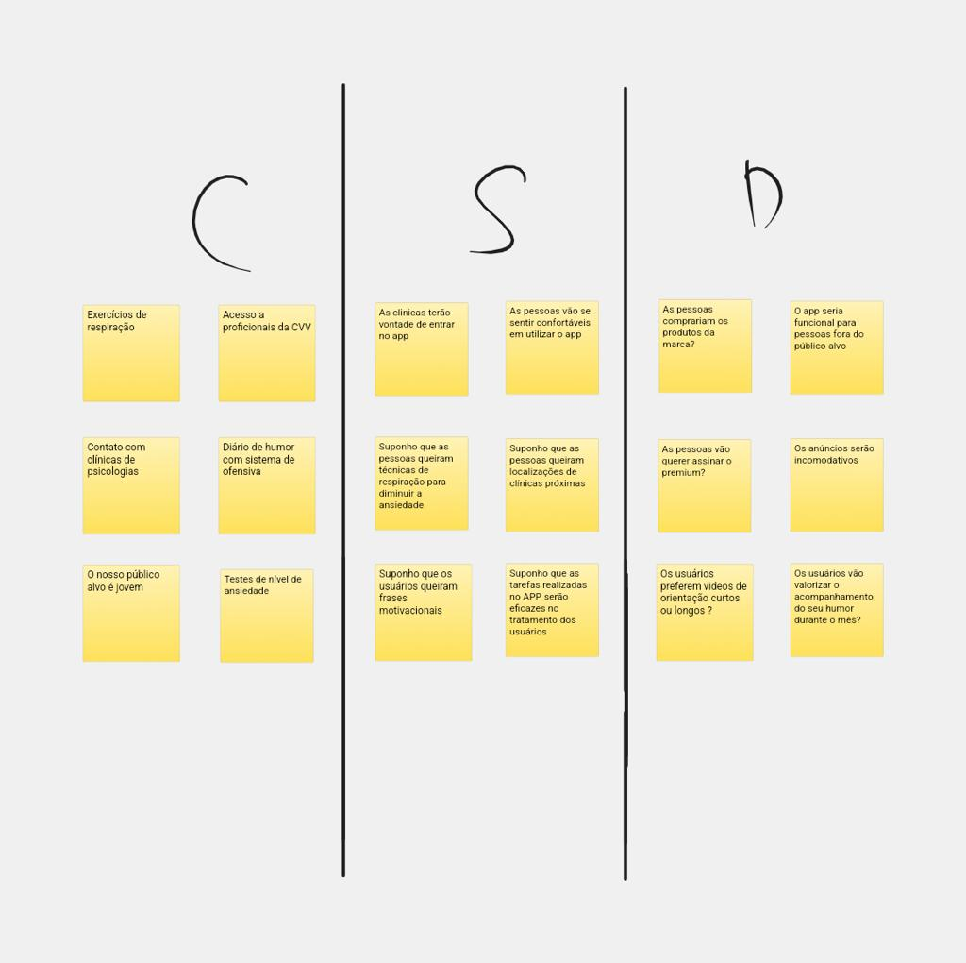

Slide 11
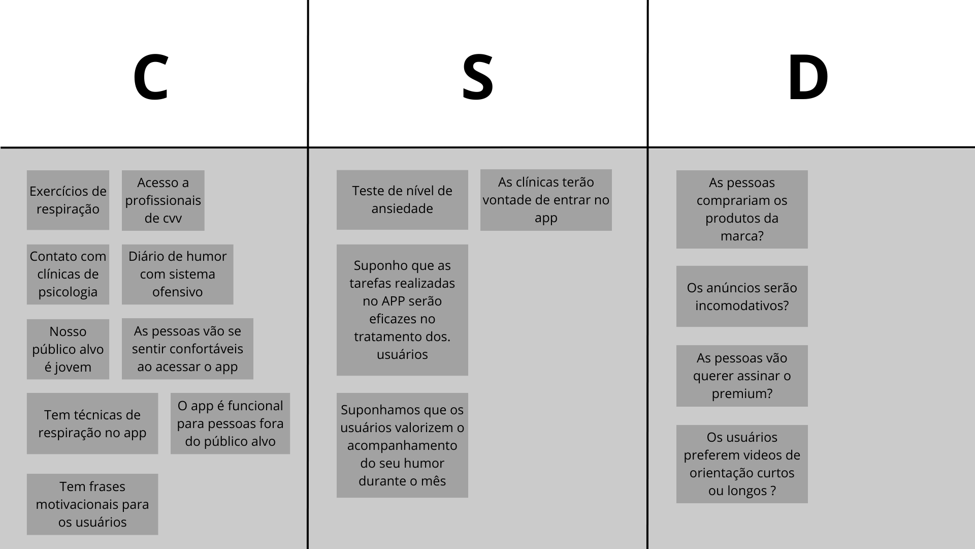

Slide 12
Personas
DEFINIÇÃO

Slide 13
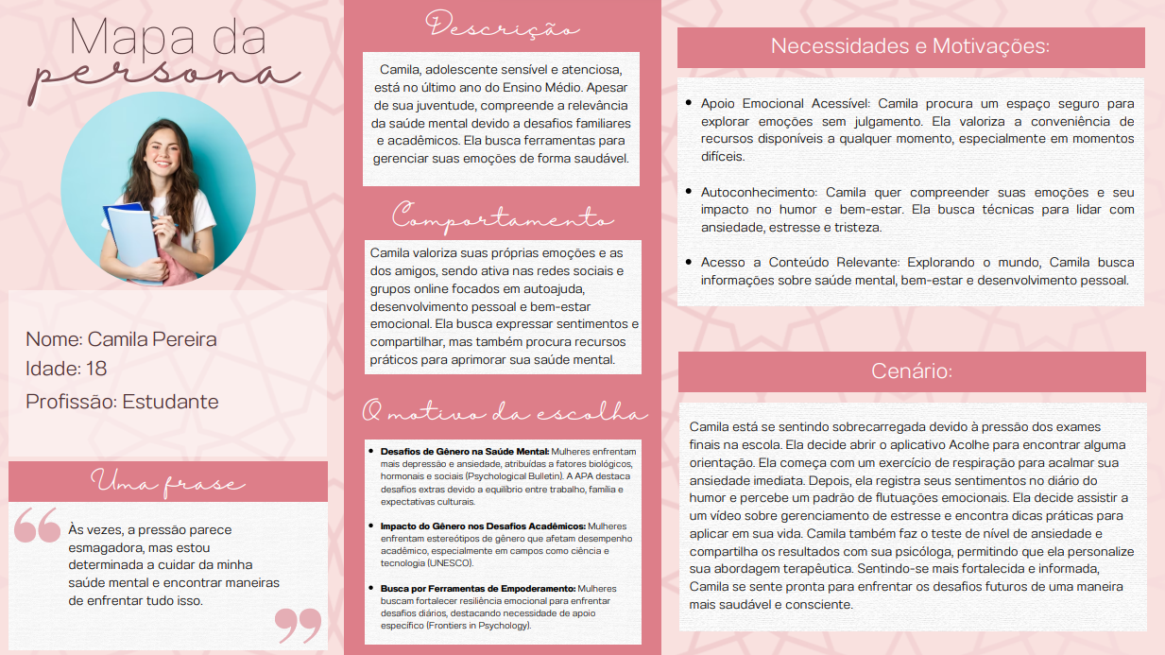

Slide 14
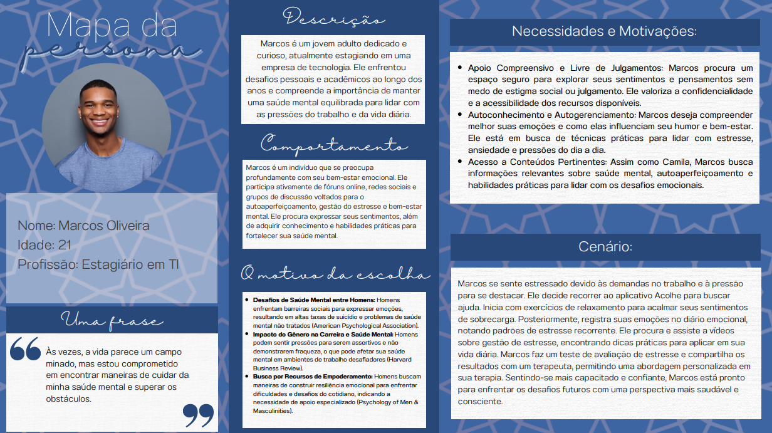

Slide 15
Matriz de esforço x valor
DEFINIÇÃO

Slide 16
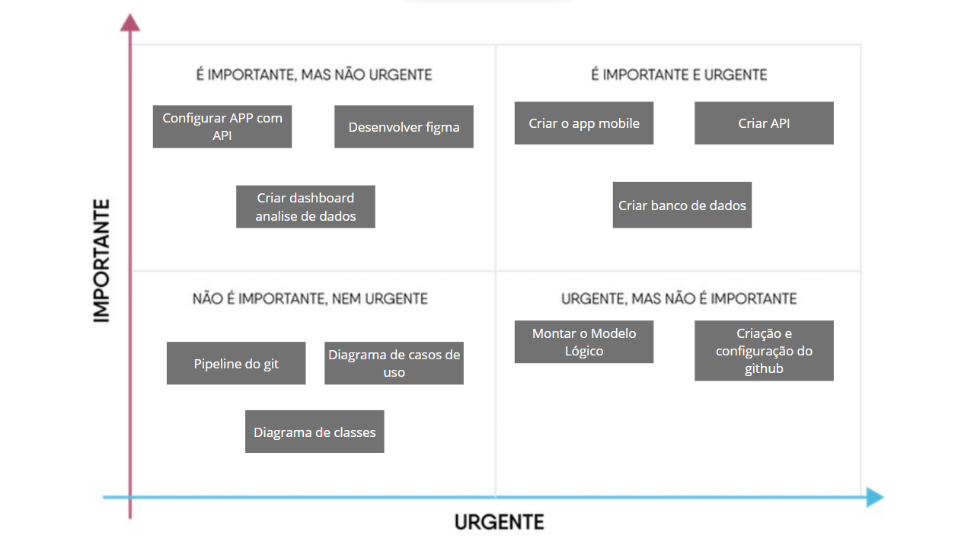

Slide 17
IHC Acolhe
As etapas de ideação e validação serão entregues posteriormente com um link com o protótipo em alta fidelidade e a consolidação dos dados para uma possível v2.
Obrigado! =)

